Slide 1
黑盒测试
白盒测试
静态测试
软件测试技术（方法）

Slide 2

黑盒测试
黑盒测试又称功能测试、数据驱动测试或基于规格说明书的测试，是一种从用户观点出发的测试。
测试人员把被测程序当作一个黑盒子。

Slide 3
黑盒测试
  黑盒测试主要测试的错误类型有：
    ①不正确或遗漏的功能；
    ②接口、界面错误；
    ③性能错误；
    ④数据结构或外部数据访问错误；
    ⑤初始化或终止条件错误等等。

Slide 4
黑盒测试对程序的功能性测试要求
● 每个软件特性必须被一个测试用例或一个被认可的异常所覆盖。
● 利用数据类型和数据值的最小集测试。
● 利用一系列真实的数据类型和数据值运行，测试超负荷及其他“最坏情况”的结果。
● 利用假想的数据类型和数据值运行，测试排斥不规则输入的能力。
● 测试影响性能的关键模块，如基本算法、精度、 时间、容量等是否正常。

Slide 5
黑盒测试的优点
（1）有针对性地寻找问题，并且定位问题更准确。
（2）黑盒测试可以证明产品是否达到用户要求的功能，符合用户的工作要求。
（3）黑盒测试与软件如何实现无关，如果实现发生变化，黑盒测试用例仍然可用（可重用性，面向回归测试）
（4）测试用例开发可以与软件开发同时进行，可节省软件开发时间，通过软件的用例就可以设计出大部分黑盒测试用例。
（5）能重复执行相同的动作，测试工作中最枯燥的部分可交由机器完成。

Slide 6
黑盒测试的缺点
（1）需要充分了解待测试软件产品所用到的各项技术，测试人员需要具有较多经验。
（2）测试用例数量较大
（3）测试用例可能产生很多冗余
（4）功能性测试的覆盖范围不可能达到100%
（5）在测试过程中很多是手工测试操作。
（6）测试人员要负责大量文档、报表的编制和整理工作。

Slide 7
黑盒测试
黑盒测试的实施过程
  （1）测试计划阶段
  （2）测试设计阶段
  依据程序需求规格说明书或用户手册，按照一定规范化的方法进行软件功能划分和设计测试用例。
  （3）测试执行阶段
  按照设计的测试用例执行测试;
  自由测试(作为测试用例测试的补充)。
  （4）测试总结阶段

Slide 8
测试用例
测试用例就是一个文档，描述输入、动作、或者时间和一个期望的结果，其目的是确定应用程序的某个特性是否正常的工作。
软件测试用例的基本要素包括测试用例编号、测试标题、重要级别、测试输入、操作步骤、预期结果。

Slide 9
黑盒测试
黑盒测试之测试用例设计技术
  等价类划分方法
  边界值分析方法
  错误推测方法
  因果图方法
  [判定表方法]

Slide 10
等价类划分
是把所有可能的输入数据,即程序的输入域划分成若干部分（子集）,然后从每一个子集中选取少数具有代表性的数据作为测试用例.
该方法是一种重要的,常用的黑盒测试用例设计方法.

Slide 11
等价类划分
方法简介
  1) 划分等价类
  2）划分等价类的标准
  3）划分等价类的方法
  4）设计测试用例

Slide 12
等价类划分
  1) 划分等价类
  等价类是指某个输入域的子集合。在该子集合中,各个输入数据对于揭露程序中的错误都是等效的。
  并合理地假定：测试某等价类的代表值就等于对这一类其它值的测试。

Slide 13
等价类划分
  1) 划分等价类
  因此,可以把全部输入数据合理划分为若干等价类,在每一个等价类中取一个数据作为测试的输入条件,就可以用少量代表性的测试数据.取得较好的测试结果。
  等价类划分可有两种不同的情况:有效等价类和无效等价类。

Slide 14
等价类划分
    有效等价类
      是指对于程序的规格说明来说是合理的,有意义的输入数据构成的集合。
      利用有效等价类可检验程序是否实现了规格说明中所规定的功能和性能。

Slide 15
等价类划分
    无效等价类
    与有效等价类的定义恰巧相反。
    无效等价类指对程序的规格说明是不合理的或无意义的输入数据所构成的集合。
    对于具体的问题，无效等价类至少应有一个，也可能有多个。

Slide 16
等价类划分
    设计测试用例时,要同时考虑这两种等价类.
    因为,软件不仅要能接收合理的数据,也要能经受意外的考验.
    这样的测试才能确保软件具有更高的可靠性.

Slide 17
等价类划分
  2）划分等价类的标准：
  完备测试、避免冗余
  划分等价类重要的是：集合的划分，划分为互不相交的一组子集，而子集的并是整个集合
      并是整个集合：完备性
      子集互不相交：保证一种形式的无冗余性
      同一类中标识（选择）一个测试用例，同一等价类中，往往处理相同，相同处理映射到“相同的执行路径”

Slide 18
等价类划分
  3）划分等价类的方法
  下面给出六条确定等价类的原则

Slide 19
等价类划分
  ①在输入条件规定了取值范围或值的个数的情况下,则可以确立一个有效等价类和两个无效等价类。
    如：输入值是学生成绩，范围是0～100
0 100
无效等价类
成绩<0
有效
等价类
1≤成绩≤100
无效等价类
成绩>100

Slide 20
等价类划分
  ②在输入条件规定了输入值的集合或者规定了“必须如何”的条件的情况下,可确立一个有效等价类和一个无效等价类。
  如 查询条件=9， 一个等于9，一个不等9

Slide 21
等价类划分
  ③在输入条件是一个布尔量的情况下,可确定一个有效等价类和一个无效等价类。
  Yes or no

Slide 22
等价类划分
  ④在规定了输入数据的一组值（假定n个）,并且程序要对每一个输入值分别处理的情况下,可确立n个有效等价类和一个无效等价类。
    例：输入条件说明学历可为:专科、本科、硕士、博士四种之一，则分别取这四种这四个值作为四个有效等价类，另外把四种学历之外的任何学历作为无效等价类。

Slide 23
等价类划分
  ⑤在规定了输入数据必须遵守的规则的情况下,可确立一个有效等价类（符合规则）和若干个无效等价类（从不同角度违反规则）。

Slide 24
等价类划分
  ⑥在确知已划分的等价类中各元素在程序处理中的方式不同的情况下,则应再将该等价类进一步的划分为更小的等价类。

Slide 25
等价类划分
  4）设计测试用例
  在确立了等价类后,可建立等价类表,列出所有划分出的等价类输入条件
      有效等价类 无效等价类
      .. ... ...
      ... ... ...

Slide 26
等价类划分
    然后从划分出的等价类中按以下三个原则设计测试用例:
    ①为每一个等价类规定一个唯一的编号。
    ②设计一个新的测试用例,使其尽可能多地覆盖尚未被覆盖地有效等价类,重复这一步，直到所有的有效等价类都被覆盖为止。
    ③设计一个新的测试用例,使其仅覆盖一个尚未被覆盖的无效等价类,重复这一步，直到所有的无效等价类都被覆盖为止。

Slide 27
等价类划分
举例
  例1：某程序规定：“输入三个整数 a 、 b 、 c 分别作为三边的边长构成三角形。通过程序判定所构成的三角形的类型，当此三角形为一般三角形、等腰三角形及等边三角形时，分别作计算 … ”。用等价类划分方法为该程序进行测试用例设计。
    （三角形问题的复杂之处在于输入与输出之间的关系比较复杂。 ）

Slide 28
等价类划分
  分析题目中给出和隐含的对输入条件的要求：
    （1）整数 （2）三个数 （3）非零数
    （4）正数 （5）两边之和大于第三边
    （6）等腰 （7）等边
  如果 a 、 b 、 c 满足条件（ 1 ） ~ （ 4 ），则输出下列四种情况之一：
    如果不满足条件（5），则程序输出为 “ 非三角形 ” 。
    如果三条边相等即满足条件（7），则程序输出为 “ 等边三角形 ” 。
    如果只有两条边相等、即满足条件（6），则程序输出为 “ 等腰三角形 ” 。
    如果三条边都不相等，则程序输出为 “ 一般三角形 ” 。

Slide 29
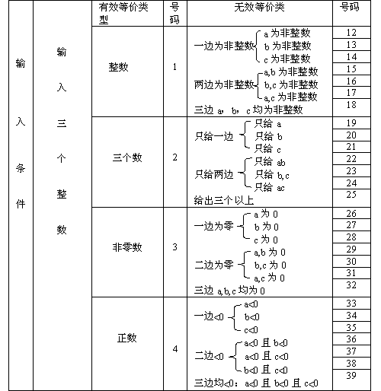
列出等价类表并编号

Slide 30
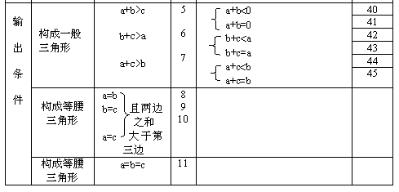
等价类划分
等价类表并编号（续上表）
边

Slide 31
等价类划分
覆盖有效等价类的测试用例：
a b c 覆盖等价类号码
3 4 5 （1）--（7）
4 4 5 （1）--（7），（8）
4 5 5 （1）--（7），（9）
5 4 5 （1）--（7），（10）
4 4 4 （1）--（7），（11）

Slide 32
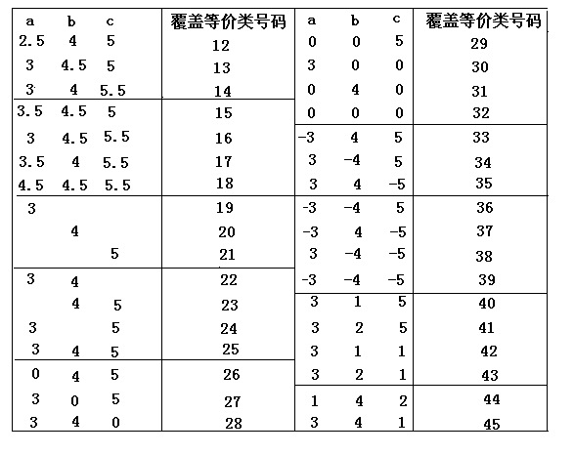
无效等价类
覆盖无效等价类的测试用例：

Slide 33
等价类划分
例2：设有一个档案管理系统，要求用户输入以年月表示的日期。假设日期限定在1990年1月~2049年12月，并规定日期由6位数字字符组成，前4位表示年，后2位表示月。现用等价类划分法设计测试用例，来测试程序的“日期检查功能”。

Slide 34
等价类划分
1）划分等价类并编号
下表等价类划分的结果
输入等价类 | 有效等价类 | 无效等价类
日期的类型及长度 | ①6位数字字符 | ②有非数字字符 ③少于6位数字字符 ④多于6位数字字符
年份范围 | ⑤在1990~2049之间 | ⑥小于1990 ⑦大于2049
月份范围 | ⑧在01~12之间 | ⑨等于00 ⑩大于12

Slide 35
等价类划分
2）设计测试用例，以便覆盖所有的有效等价类在表中列出了3个有效等价类，编号分别为①、⑤、⑧，设计的测试用例如下：
  测试数据 期望结果 覆盖的有效等价类
  200211 输入有效 ①、⑤、⑧

Slide 36
无效等价类
3）为每一个无效等价类设计一个测试用例，设计结果如下：
  测试数据 期望结果 覆盖的无效等价类
  95June 无效输入 ②
  20036 无效输入 ③
  2001006 无效输入 ④
  198912 无效输入 ⑥
  200401 无效输入 ⑦
  200100 无效输入 ⑨
  200113 无效输入 ⑩

Slide 37
边界值分析法
边界值分析方法是对等价类划分方法的补充.
1）边界值分析方法的考虑:
长期的测试工作经验告诉我们,大量的错误是发生在输入或输出范围的边界上,而不是发生在输入输出范围的内部.因此针对各种边界情况设计测试用例,可以查出更多的错误。

Slide 38
边界值分析法
边界值分析方法是对等价类划分方法的补充.
1）边界值分析方法的考虑:
使用边界值分析方法设计测试用例,首先应确定边界情况。通常输入和输出等价类的边界,就是应着重测试的边界情况.应当选取正好等于,刚刚大于或刚刚小于边界的值作为测试数据,而不是选取等价类中的典型值或任意值作为测试数据.

Slide 39
边界值分析法
  与等价划分的区别
    边界值分析不是从某等价类中随便挑一个作为代表，而是使这个等价类的每个边界都要作为测试条件。
    边界值分析不仅考虑输入条件，还要考虑输出空间产生的测试情况。

Slide 40
边界值分析法
  （2）基于边界值分析方法选择测试用例的原则
    1）如果输入条件规定了值的范围,则应取刚达到这个范围的边界的值,以及刚刚超越这个范围边界的值作为测试输入数据。
    例如，如果程序的规格说明中规定：“重量在10公斤至50公斤范围内的邮件，其邮费计算公式为……”。作为测试用例，我们应取10及50，还应取10.01,49.99,9.99及50.01等。

Slide 41
边界值分析法
    2）如果输入条件规定了值的个数,则用最大个数,最小个数,比最小个数少一,比最大个数多一的数作为测试数据。
    比如，一个输入文件应包括1~255个记录，则测试用例可取1和255，还应取0及256等。

Slide 42
边界值分析法
    3）将规则1）和2）应用于输出条件，即设计测试用例使输出值达到边界值及其左右的值。
    例如，某程序的规格说明要求计算出“每月保险金扣除额为0至1165.25元”，其测试用例可取0.00及1165.24、还可取一0.01及1165．26等。
    再如一程序属于情报检索系统，要求每次”最少显示1条、最多显示4条情报摘要”，这时我们应考虑的测试用例包括1和4，还应包括0和5等。

Slide 43
边界值分析法
    5）如果程序的规格说明给出的输入域或输出域是有序集合,则应选取集合的第一个元素和最后一个元素作为测试用例。
    6）如果程序中使用了一个内部数据结构,则应当选择这个内部数据结构的边界上的值作为测试用例。
    7）分析规格说明,找出其它可能的边界条件。

Slide 44
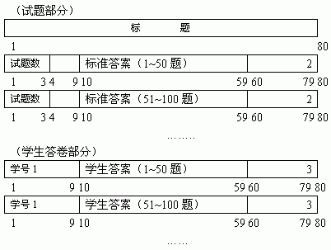
边界值分析法 - 举例
  （3）例3
  现有一个学生标准化考试批阅试卷,产生成绩报告的程序。其规格说明如下:程序的输入文件由一些有80个字符的记录组成,如右图所示，所有记录分为3组：

Slide 45
边界值分析法 - 举例
  ① 标题：
  这一组只有一个记录，其内容为输出成绩报告的名字。

Slide 46
边界值分析法 - 举例
  ②试卷各题标准答案记录：
  每个记录均在第80个字符处标以数字“2”。该组的第一个记录的第1至第3个字符为题目编号（取值为1一999）。第10至第59个字符给出第1至第50题的答案（每个合法字符表示一个答案）。该组的第2，第3……个记录相应为第51至第100，第101至第150，…题的答案。

Slide 47
边界值分析法 - 举例
  ③每个学生的答卷描述：
  该组中每个记录的第80个字符均为数字“3”。每个学生的答卷在若干个记录中给出。如甲的首记录第1至第9字符给出学生姓名及学号，第10至第59字符列出的是甲所做的第1至第50题的答案。若试题数超过50，则第2，第3……纪录分别给出他的第51至第100，第101至第150……题的解答。然后是学生乙的答卷记录。
学生人数不超过200，试题数不超过999。

Slide 48
边界值分析法 - 举例
  程序的输出有4个报告：
  a)按学号排列的成绩单，列出每个学生的成绩、名次。
  b)按学生成绩排序的成绩单。
  c)平均分数及标准偏差的报告。
  d)试题分析报告。按试题号排序，列出各题学生答对的百分比。
  解答：分别考虑输入条件和输出条件，以及边界条件。给出下表所示的输入条件及相应的测试用例。

Slide 49
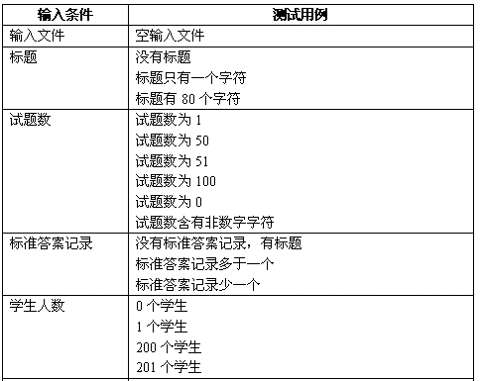
边界值分析法 - 举例

Slide 50
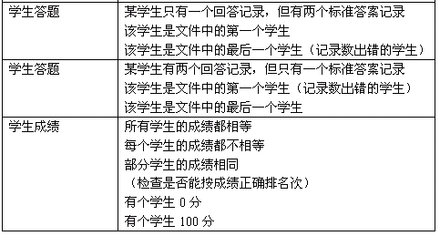
边界值分析法 - 举例

Slide 51
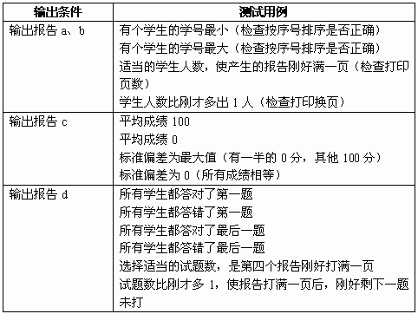
边界值分析法 - 举例
右表为输出条件及相应的测试用例表。

Slide 52
错误推测法
错误推测法: 基于经验和直觉推测程序中所有可能存在的各种错误, 从而有针对性的设计测试用例的方法。
错误推测方法的基本思想: 列举出程序中所有可能有的错误和容易发生错误的特殊情况,根据他们选择测试用例。
  例如, 输入数据和输出数据为0的情况；输入表格为空格或输入表格只有一行. 这些都是容易发生错误的情况。可选择这些情况下的例子作为测试用例。

Slide 53
错误推测法
例如，针对例3，采用错误推测法还可补充设计一些测试用例：
  1、 程序是否把空格作为回答
  2、 在回答记录中混有标准答案记录
  3、 除了标题记录外，还有一些的记录最后一个字符即不是2也不是3
  4、 有两个学生的学号相同
  5、试题数是负数。

Slide 54
错误推测法
再如，测试一个对线性表（比如数组）进行排序的程序，可推测列出以下几项需要特别测试的情况：
  1）输入的线性表为空表；
  2）表中只含有一个元素；
  3）输入表中所有元素已排好序；
  4）输入表已按逆序排好；
  5）输入表中部分或全部元素相同。

Slide 55
因果图方法
前面介绍的等价类划分方法和边界值分析方法,都是着重考虑输入条件,但未考虑输入条件之间的联系, 相互组合等。
考虑输入条件之间的相互组合,可能会产生一些新的情况. 但要检查输入条件的组合不是一件容易的事情, 即使把所有输入条件划分成等价类,他们之间的组合情况也相当多. 因此必须考虑采用一种适合于描述对于多种条件的组合,相应产生多个动作的形式来考虑设计测试用例。这就需要利用因果图（ Cause一Effect Graphics ）方法。
采用因果图方法能够帮助我们按一定步骤，高效率地选择测试用例，同时还能为我们指出，程序规格说明描述中存在着什么问题。

Slide 56
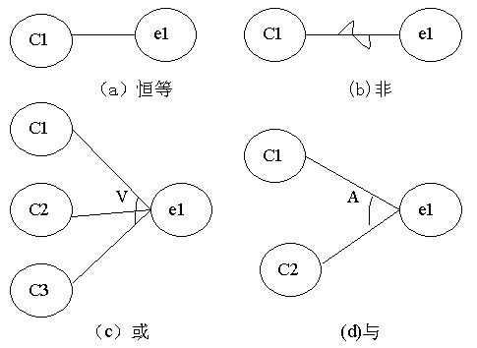
因果图介绍
4种符号分别表示了规格说明中向4种因果关系。

Slide 57
因果图介绍
因果图中使用了简单的逻辑符号，以直线联接左右结点。左结点表示输入状态（或称原因），右结点表示输出状态（或称结果）。
Ci表示原因，通常置于图的左部；ei表示结果，通常在图的右部。ci和ei均可取值0或1，0表示某状态不出现，1表示某状态出现。

Slide 58
因果图概念
关系
  ①恒等：若ci是1，则ei也是1；否则ei为0。
  ②非：若ci是1，则ei是0；否则ei是1。
  ③或：若c1或c2或c3是1，则ei是1；否则ei为0。“或”可有任意个输入。
  ④与：若c1和c2都是1，则ei为1；否则ei为0。“与”也可有任意个输入。

Slide 59
因果图概念
约束
  输入状态相互之间还可能存在某些依赖关系，称为约束。例如, 某些输入条件本身不可能同时出现。输出状态之间也往往存在约束。在因果图中,用特定的符号标明这些约束。

Slide 60
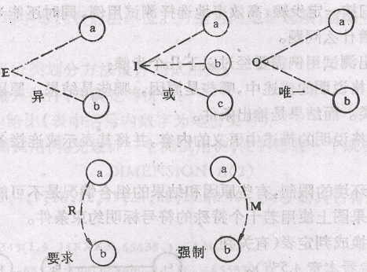
因果图概念

Slide 61
因果图概念
输入条件的约束有以下4类：
  ① E约束（异）：a和b中至多有一个可能为1，即a和b不能同时为1。
  ② I约束（或）：a、b和c中至少有一个必须是1，即 a、b 和c不能同时为0。
  ③ O约束（唯一）；a和b必须有一个，且仅有1个为1。
  ④R约束（要求）：a是1时，b必须是1，即不可能a是1时b是0。
输出条件约束类型
  输出条件的约束只有M约束（强制）：若结果a是1，则结果b强制为0。

Slide 62
因果图方法
因果图方法最终生成的是判定表。它适合于检查程序输入条件的各种组合情况。利用因果图生成测试用例的基本步骤:
  (1) 分析软件规格说明描述中, 那些是原因(即输入条件或输入条件的等价类),那些是结果(即输出条件), 并给每个原因和结果赋予一个标识符。
  (2) 分析软件规格说明描述中的语义.找出原因与结果之间, 原因与原因之间对应的关系. 根据这些关系,画出因果图。
  (3) 由于语法或环境限制, 有些原因与原因之间,原因与结果之间的组合情况不不可能出现. 为表明这些特殊情况, 在因果图上用一些记号表明约束或限制条件。
  (4) 把因果图转换为判定表。
  (5) 把判定表的每一列拿出来作为依据,设计测试用例。

Slide 63
因果图方法举例
例4：某软件规格说明书包含这样的要求：第一列字符必须是A或B，第二列字符必须是一个数字，在此情况下进行文件的修改，但如果第一列字符不正确，则给出信息L；如果第二列字符不是数字，则给出信息M。
解答：根据题意，原因和结果如下：

Slide 64
因果图方法举例
原因：
1——第一列字符是A；
2——第一列字符是B；
3——第二列字符是一数字。
结果：
21——修改文件；
22 ——给出信息L；
23——给出信息M。

Slide 65
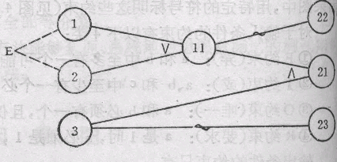
因果图方法举例
其对应的因果图如下：
  11为中间节点；考虑到原因1和原因2不可能同时为1，因此在因果图上施加E约束。
原因：
1——第一列字符是A；
2——第一列字符是B；
3——第二列字符是一数字。
结果：
21——修改文件；
22 ——给出信息L；
23——给出信息M。

Slide 66
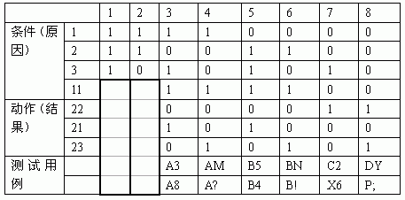
根据因果图建立判定表。
表中8种情况的左面两列情况中，原因①和原因②同时为1，这是不可能出现的，故应排除这两种情况。表的最下一栏给出了6种情况的测试用例，这是我们所需要的数据。

Slide 67
因果图方法举例
例5：有一个处理单价为5角钱的饮料的自动售货机软件测试用例的设计。 其规格说明如下：若投入5角钱或1元钱的硬币，押下〖橙汁〗或〖啤酒〗的按钮，则相应的饮料就送出来。若售货机没有零钱找，则一个显示〖零钱找完〗的红灯亮，这时在投入1元硬币并押下按钮后，饮料不送出来而且1元硬币也退出来；若有零钱找，则显示〖零钱找完〗的红灯灭，在送出饮料的同时退还5角硬币。

Slide 68
因果图方法举例
分析这一段说明，列出原因和结果
  原因：
    1.售货机有零钱找 2.投入1元硬币
    3.投入5角硬币 4.押下橙汁按钮
    5.押下啤酒按钮
  结果：
    21. 售货机〖零钱找完〗灯亮
    22. 退还1元硬币
    23. 退还5角硬币
    24. 送出橙汁饮料
    25. 送出啤酒饮料

Slide 69
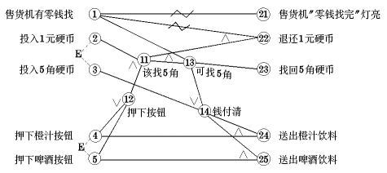
画出因果图，如图所示。
所有原因结点列在左边，所有结果结点列在右边。
建立中间结点，表示处理的中间状态。
中间结点： 11. 投入1元硬币且押下饮料按钮
12. 押下〖橙汁〗或〖啤酒〗的按钮
13. 应当找5角零钱并且售货机有零钱找
14. 钱已付清

Slide 70
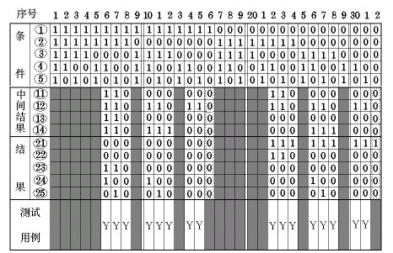
转换成判定表：

Slide 71
因果图方法举例
在判定表中，阴影部分表示因违反约束条件的不可能出现的情况，删去。第16列与第32列因什么动作也没做，也删去。最后可根据剩下的16列作为确定测试用例的依据。

Slide 72
因果图方法小结
因果图方法是一个非常有效的黑盒测试方法，它能够生成没有重复性的且发现错误能力强的测试用例，而且对输入、输出同时进行了分析。
从因果图生成的测试用例（局部,组合关系下的）包括了所有输入数据的取TRUE与取FALSE的情况,构成的测试用例数目达到最少,且测试用例数目随输入数据数目的增加而线性地增加。
如果哪个开发项目在设计阶段就采用了判定表，也就不必再画因果图，而是可以直接利用判定表设计测试用例了。

Slide 73
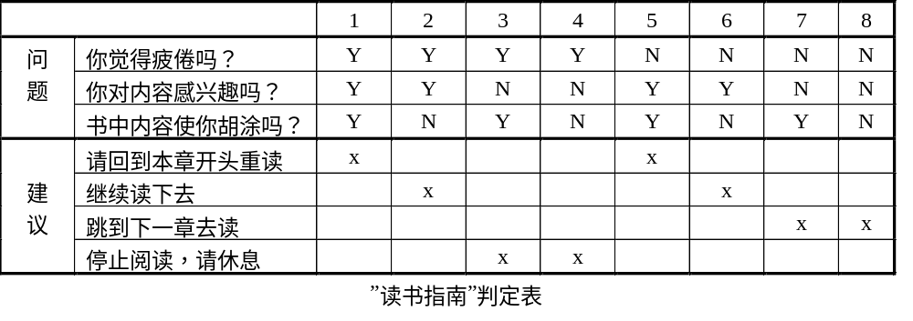
判定表驱动测试方法
  下表是一张关于科技书阅读指南的判定驱动表：3个问题8种情况

Slide 74
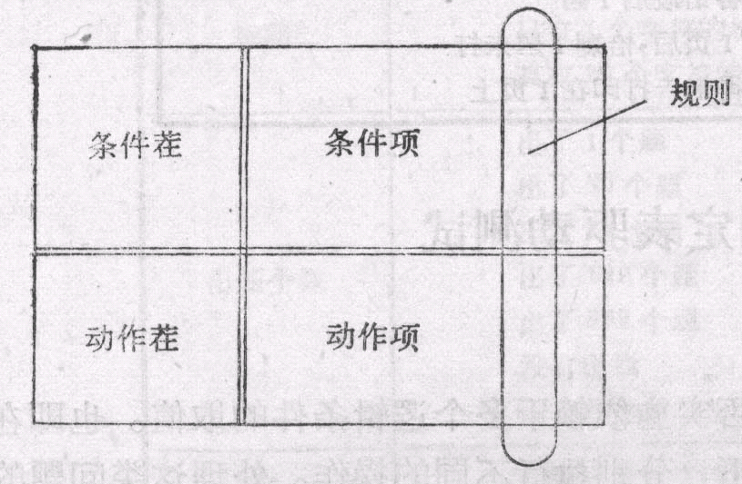
判定表组成
判定表通常由四个部分组成：
  条件桩
  动作桩
  条件项
  动作项

Slide 75
判定表组成
判定表通常由四个部分组成：
  条件桩（Condition Stub）:列出了问题的所有条件，通常认为列出得条件的次序无关紧要。
  动作桩（Action Stub）:列出了问题规定可能采取的操作，这些操作的排列顺序没有约束。
  条件项（Condition Entry）:列出针对它左列条件的取值，在所有可能情况下的真假值。
  动作项（Action Entry）:列出在条件项的各种取值情况下应该采取的动作。

Slide 76
规则及规则合并
规则:任何一个条件组合的特定取值及其相应要执行的操作称为规则。在判定表中贯穿条件项和动作项的一列就是一条规则。显然,判定表中列出多少组条件取值,也就有多少条规则,既条件项和动作项有多少列。
化简：就是规则合并有两条或多条规则具有相同的动作，并且其条件项之间存在着极为相似的关系。

Slide 77
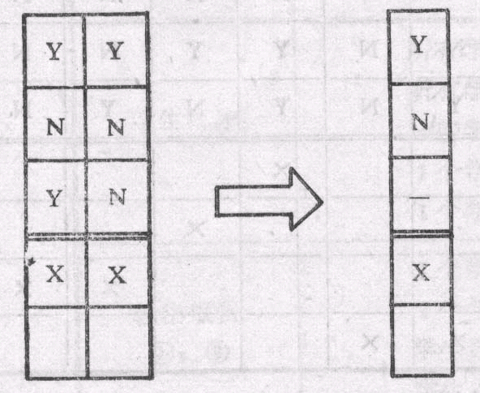
规则及规则合并举例
如右图左端，两规则动作项一样，条件项类似，在1、2条件项分别取Y、N时，无论条件3取何值，都执行同一操作。即要执行的动作与条件3无关。于是可合并。“-”表示与取值无关。

Slide 78
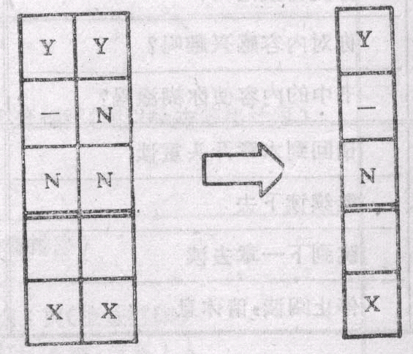
规则及规则合并举例
与上类似，右图中，无关条件项“-”可包含其他条件项取值，具有相同动作的规则可合并

Slide 79
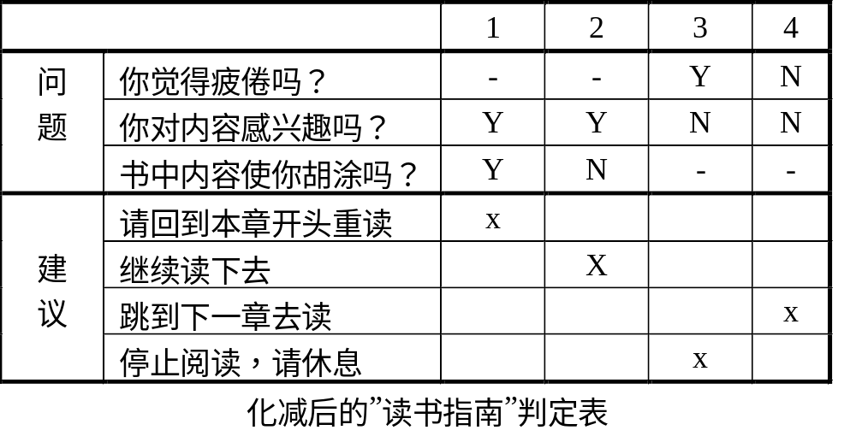

Slide 80
判定表驱动测试方法
判定表的建立步骤:（根据软件规格说明）
  ①确定规则的个数.假如有n个条件。每个条件有两个取值（0,1）,故有2^{n}种规则。
  ②列出所有的条件桩和动作桩。
  ③填入条件项。
  ④填入动作项。等到初始判定表。
  ⑤简化.合并相似规则（相同动作）。

Slide 81
建立判定表举例
例5：问题要求：”……对功率大于50马力的机器、维修记录不全或已运行10年以上的机器，应给予优先的维修处理……” 。这里假定，“维修记录不全”和“优先维修处理”均已在别处有更严格的定义 。请建立判定表。

Slide 82
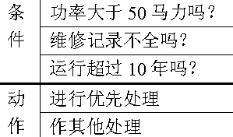
建立判定表举例
解答：
  ①确定规则的个数：这里有3个条件，每个条件有两个取值，故应有2*2*2=8种规则。
  ②列出所有的条件茬和动作茬：

Slide 83
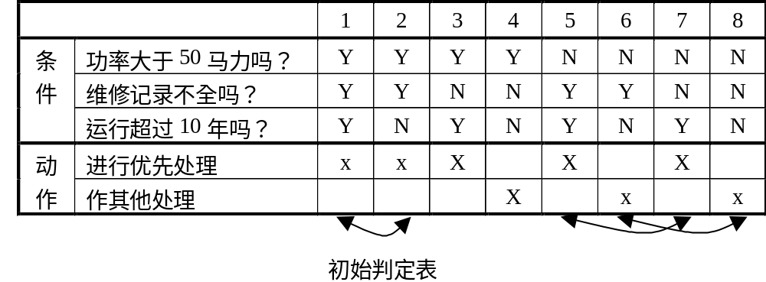
建立判定表举例
  ③填人条件项。可从最后1行条件项开始，逐行向上填满。如第三行是： Y N Y N Y N Y N
  第二行是： Y Y N N Y Y N N
  等等。
  ④填人动作桩和动作顶。这样便得到形如图的初始判定表。

Slide 84
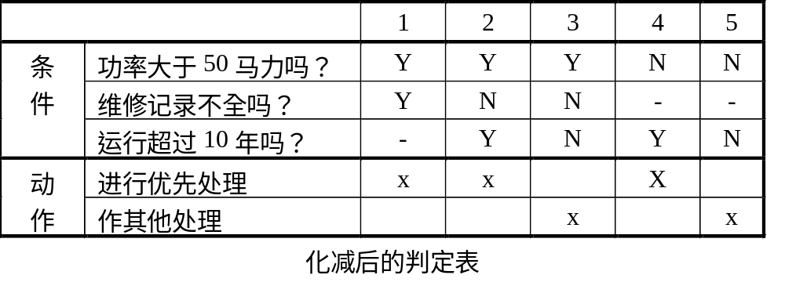
⑤化简。合并相似规则后得到图。

